Slide 2

第三节 协方差及相关系数
协方差
相关系数
课堂练习

Slide 3
前面我们介绍了随机变量的数学期望和方差，对于二维随机变量（X，Y），我们除了讨论X与Y的数学期望和方差以外，还要讨论描述X和Y之间关系的数字特征，这就是本讲要讨论的
协方差和相关系数

Slide 4
一、协方差
1.定义
量E{[ X-E(X)][Y-E(Y) ]}称为随机变量X和Y的协方差,记为Cov(X,Y) ，即
Cov(X,Y)=E{[ X-E(X)][Y-E(Y) ]}
2.简单性质
(1) Cov(X,C)= 0, C为常数；
(2) Cov(X,X)= D(X)
(3) Cov(X,Y)= Cov(Y,X)

Slide 5
(4) Cov(aX+b, Y) = a Cov(X,Y) a,b 是常数
(5) Cov(aX,bY) = ab Cov(X,Y) a,b 是常数
(6) Cov(X₁+X₂,Y)= Cov(X₁,Y) + Cov(X₂,Y)
(7) D(X±Y)=D(X)+D(Y)±2Cov(X,Y)

Slide 6
3. 计算协方差的一个简单公式
由协方差的定义及期望的性质，可得
Cov(X,Y)=E{[ X-E(X)][Y-E(Y) ]}
=E(XY)-E(X)E(Y)-E(Y)E(X)+E(X)E(Y)
=E(XY)-E(X)E(Y)
即
Cov(X,Y)=E(XY) -E(X)E(Y)
可见，若X 与 Y 独立， 则Cov(X,Y)= 0 .

Slide 7
协方差的大小在一定程度上反映了X和Y相互间的关系，但它还受X与Y本身度量单位的影响. 例如：
Cov(kX, kY)=k²Cov(X,Y)
为了克服这一缺点，对协方差进行标准化，这就引入了相关系数 .

Slide 8
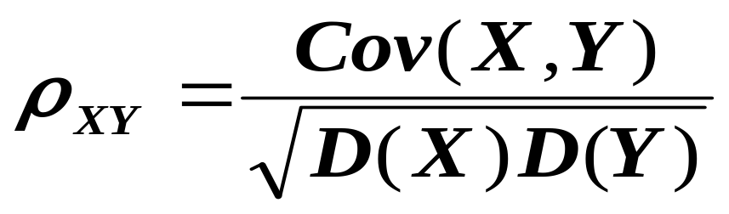
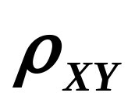

二、相关系数
定义: 设D(X)>0, D(Y)>0,
称
为随机变量 X 和 Y 的相关系数 .
在不致引起混淆时，记 为 .

Slide 9
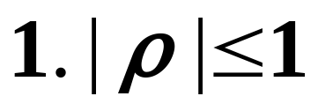
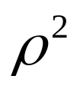

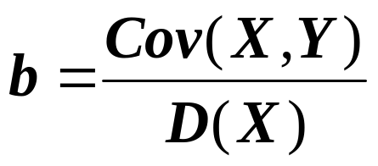
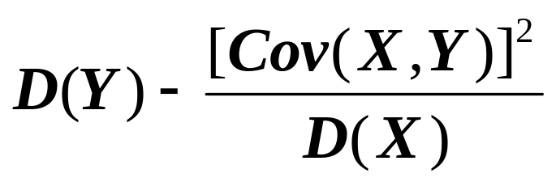
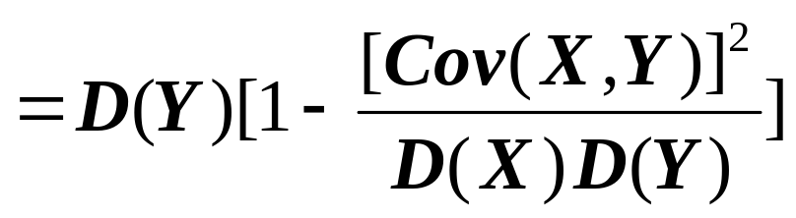
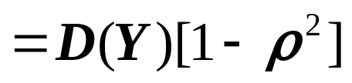
相关系数的性质：
由于方差D(Y)是正的,故必有
1- ≥ 0,所以 | |≤1。
证: 由方差的性质和协方差的定义知,
对任意实数 b, 有
0≤D(Y-bX)= b²D(X)+D(Y)-2b Cov(X,Y )
令
，则上式为
D(Y- bX)=

Slide 10
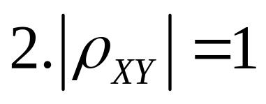
存在常数 a,b(b≠0），
使 P{Y= a + b X}=1，
即 X 和 Y 以概率 1 线性相关.

Slide 11

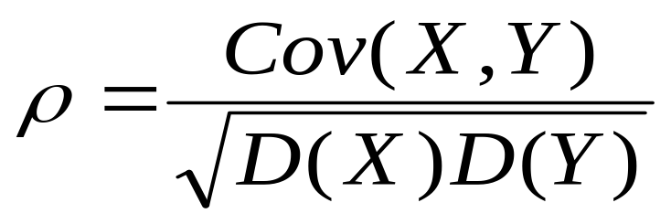
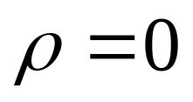
3. X和Y独立时， =0，但其逆不真.
由于当X和Y独立时，Cov(X,Y)= 0.
故
= 0
但由
并不一定能推出X和Y 独立.
例1 设X~N(0,1), Y=X², 求X和Y的相关系数。

Slide 12
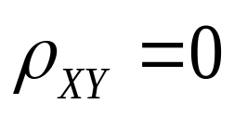
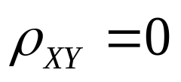
4. 若 ，称X和Y不相关。
定理：若随机变量X与Y的方差都存在，且均不
为零；则下列四个命题等价。
（1） ；
（2）cov(X ,Y) = 0；
（3）E(XY)=EXEY；
（4）D(X ±Y)=DX+DY。

Slide 13

前面，我们已经看到：
若 X 与 Y 独立，则X与Y不相关，
但由X与Y不相关，不一定能推出X与Y独立.
但可以证明对下述情形，独立与不相关等价
若(X,Y)服从二维正态分布，则
X与Y独立
X与Y不相关

Slide 14
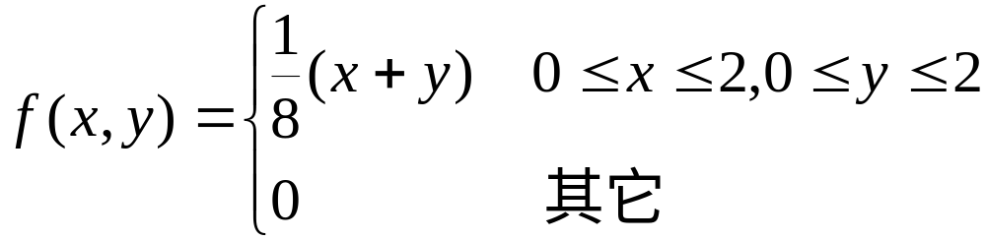
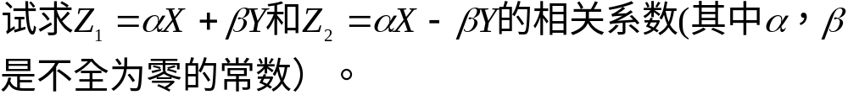
三、例题讲解
1、
2、

Slide 15
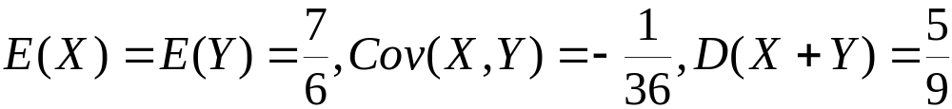




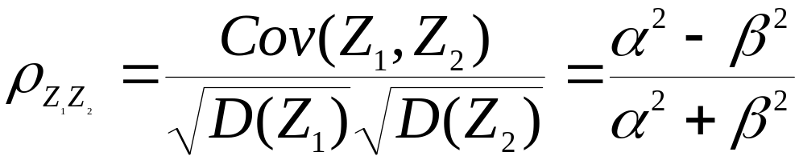
1、解
2、解

Slide 16
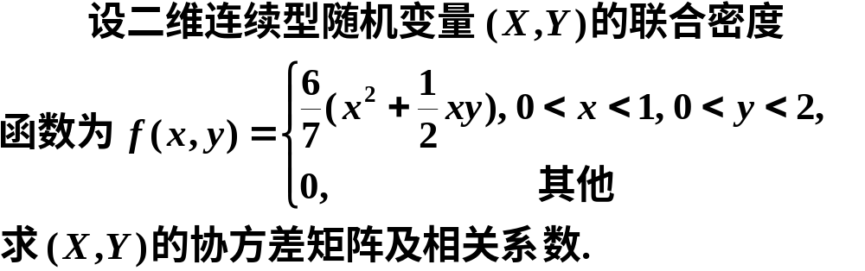
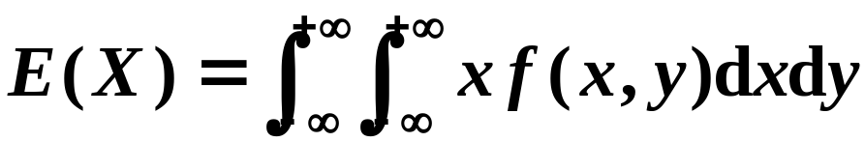
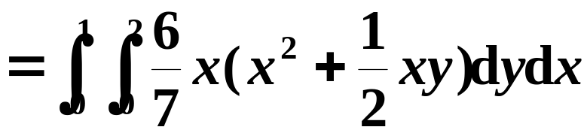
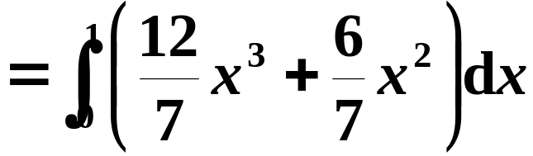
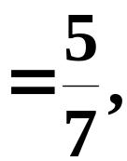
3
解

Slide 17
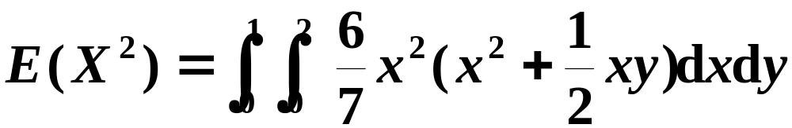
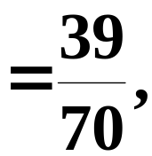
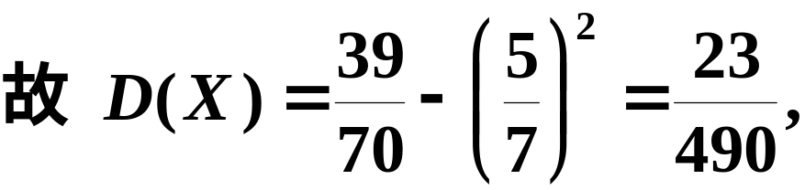

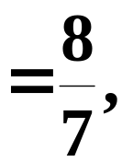
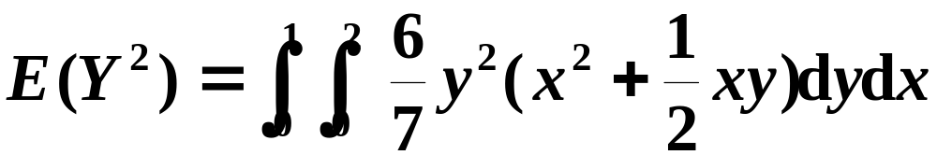
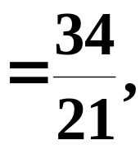
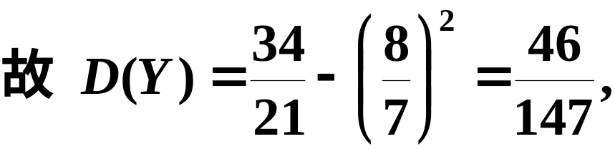

Slide 18
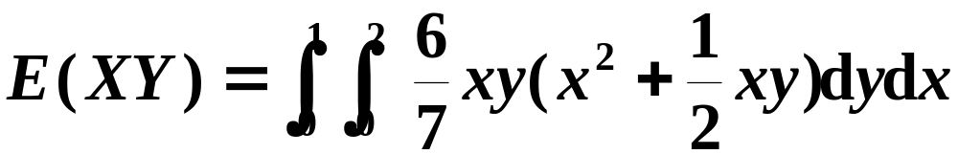
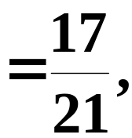
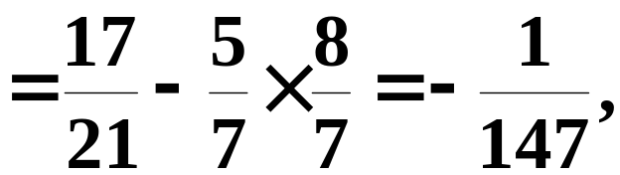
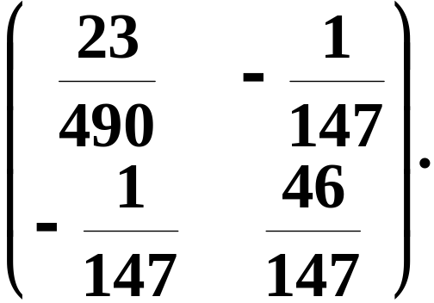
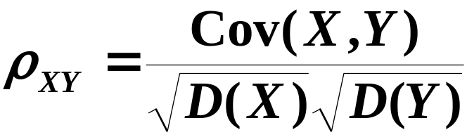
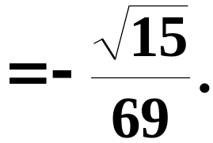

备 用 例 题

Slide 19
四、小结
这一节我们介绍了协方差、相关系数、
相关系数是刻划两个变量间线性相关程度的一个重要的数字特征.
注意独立与不相关并不是等价的.
当(X,Y) 服从二维正态分布时，有
X 与 Y 独立
X 与 Y 不相关

